Slide 1
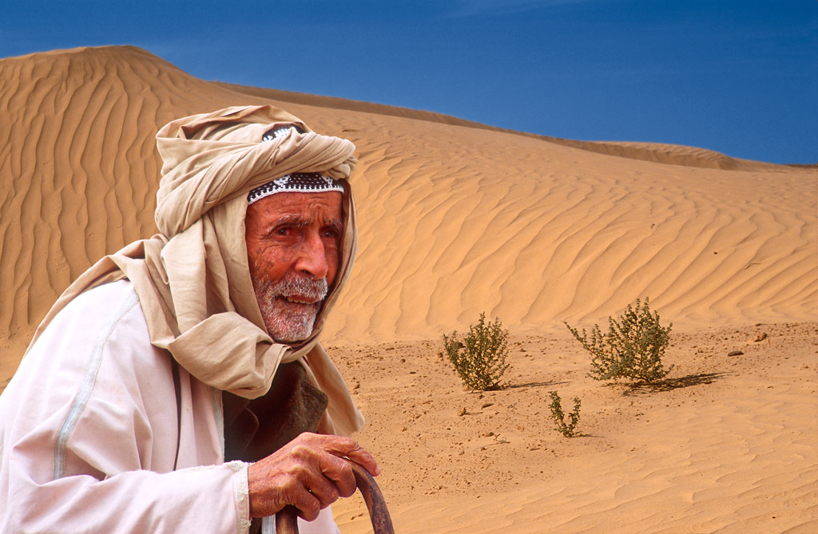
FID-DEŻERT
L-1 Ħadd tar-Randan
sena Ċ

Slide 2
Qari mill-Ktieb tad-Dewteronomju

Slide 3
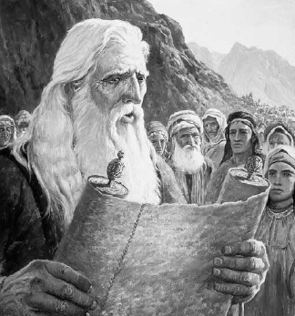
Mosè kellem lill-poplu u qal: «Il-qassis imbagħad jilqa’ minn idejk il-qoffa, u jqegħedha quddiem l-artal tal-Mulej, Alla tiegħek.

Slide 4
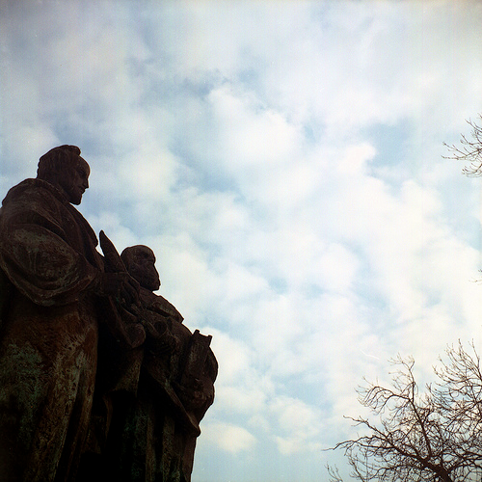
Inti mbagħad tgħid hekk quddiem il-Mulej, Alla tiegħek:
“Missieri kien minn Aram, jiġġerra minn post għal ieħor; imbagħad niżel l-Eġittu u għammar hemm.

Slide 5
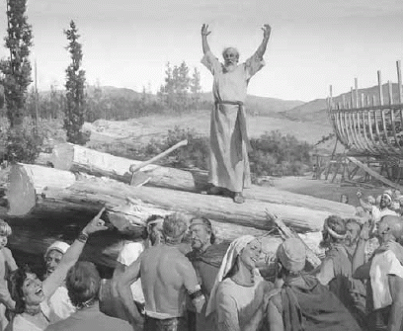
Żgħir kien l-għadd ta’ niesu, iżda hemmhekk sar poplu kbir, qawwi u kotran.

Slide 6
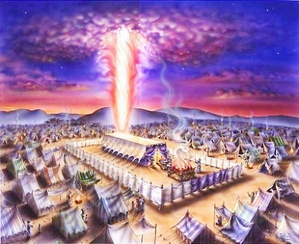
L-Eġizzjani ħaqruna, għakksuna, għabbewna b’xogħol iebes; imma aħna għajjatna lill-Mulej, Alla ta’ missirijietna,

Slide 7
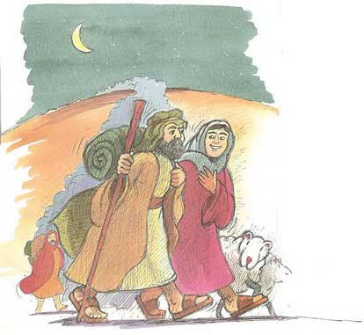
u l-Mulej sama’ l-għajta tagħna, ra t-tgħakkis u t-tbatija u d-dwejjaq tagħna, u ħariġna l-Mulej mill-Eġittu,

Slide 8
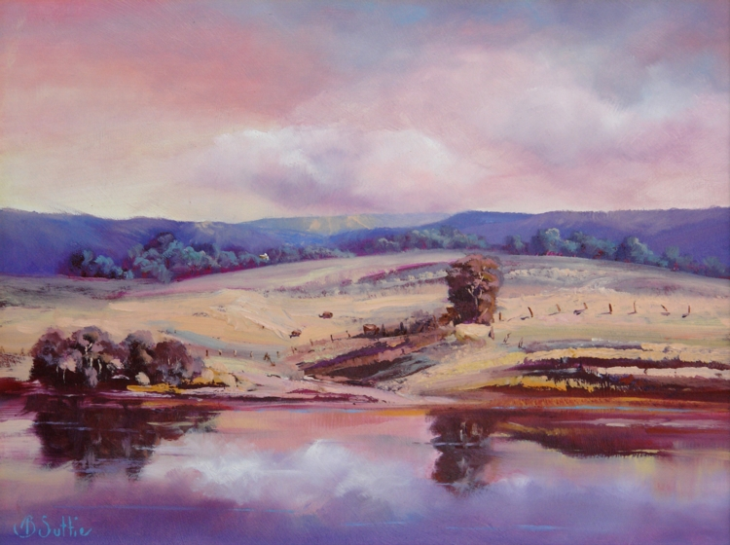
b’id qawwija, bi driegħ merfugħ, b’biża’ kbir, b’sinjali u b’għeġubijiet, u daħħalna f’dan il-post, tana din l-art, art tnixxi ħalib u għasel.

Slide 9
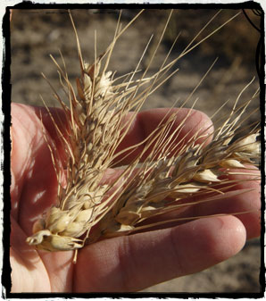
U issa, ara, jiena ġibt l-ewwel frott tal-art li tajtni int, Mulej.”

Slide 10
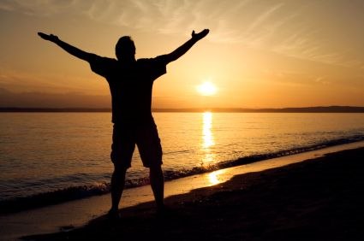
U int tqiegħdu quddiem il-Mulej, Alla tiegħek, u tadura lill-Mulej, Alla tiegħek.»

Slide 11
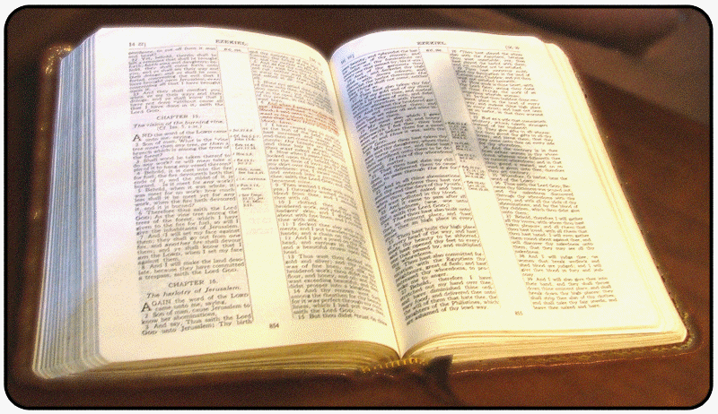
Il-Kelma tal-Mulej
Irroddu ħajr lil Alla

Slide 12
Salm Responsorjali Salm 90 (91), 1-2.10-11.12-13.14-15
Kun miegħi, Mulej, fid-dwejjaq

Slide 13
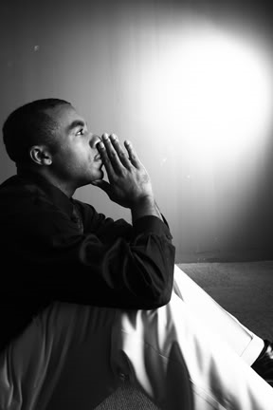
Int li tgħix għall-kenn tal-għoli,
li tgħammar għad-dell ta’ dak li jista’ kollox,
Għid lill-Mulej: «Kenn tiegħi u qawwa tiegħi int,
Alla tiegħi, jien fik nittama.»

Slide 14
Kun miegħi, Mulej, fid-dwejjaq

Slide 15
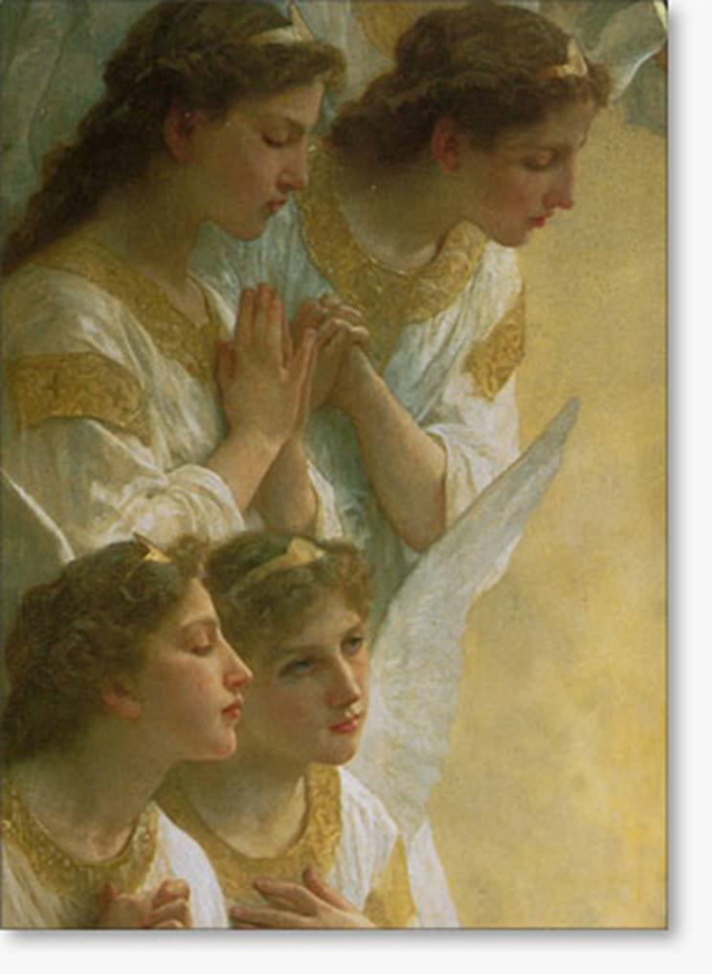
Ebda deni ma jiġrilek,
ebda ħsara ma tersaq lejn darek.
Għax l-anġli tiegħu hu jibgħatlek,
u jħarsuk fi triqatek kollha.

Slide 16
Kun miegħi, Mulej, fid-dwejjaq

Slide 17
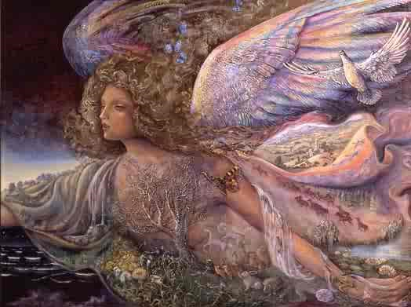
Fuq idejhom jerfgħuk,
li ma taħbatx ma’ xi ġebla riġlek.
Fuq l-iljun u l-lifgħa int timxi,
ferħ ta’ ljun u serp int tirfes.

Slide 18
Kun miegħi, Mulej, fid-dwejjaq

Slide 19
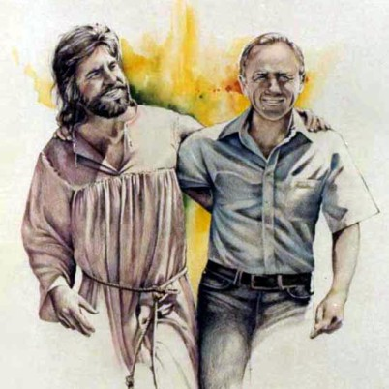
«La tħabbeb miegħi, jien neħilsu;
la għaraf ismi, jiena nħarsu.
Hu jsejjaħli, u jiena nwieġbu;
miegħu nkun fid-dwejjaq tiegħu,
neħilsu u nerfagħlu ġieħu.»

Slide 20
Kun miegħi, Mulej, fid-dwejjaq

Slide 21
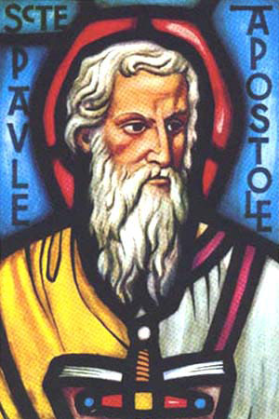
Stqarrija tal-fidi ta’ min jemmen fi Kristu. Rum 10, 8-13
Qari
mill-Ittra
ta’
San Pawl Appostlu lir-Rumani

Slide 22
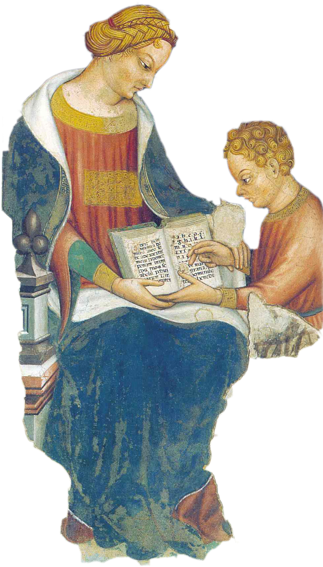
Ħuti, xi tgħid l-Iskrittura? «Il-kelma qiegħda ħdejk, f’fommok u qalbek»; jiġifieri, il-kelma tal-fidi li aħna nxandru.

Slide 23
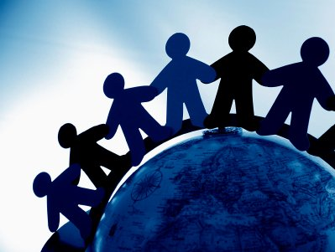
Għax jekk inti tistqarr b’fommok, «Ġesù hu l-Mulej!», u temmen b’qalbek li Alla qajmu mill-imwiet, inti ssalva.

Slide 24
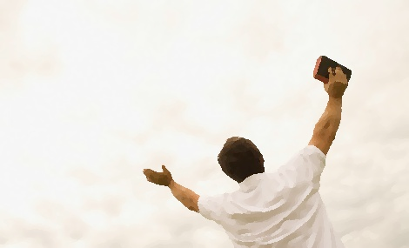
Wieħed jemmen f’qalbu biex ikollu l-ġustizzja u jistqarr b’xufftejh biex ikollu s-salvazzjoni.

Slide 25
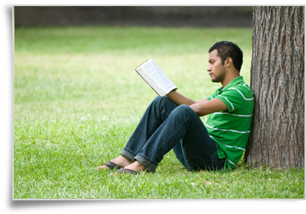
L-Iskrittura tgħid: «Kull min jemmen fih ma jintilifx.»
Ma hemmx għażla bejn Lhudi u Grieg;

Slide 26
hu s-Sid ta’ kulħadd u għani ma’ dawk kollha li jsejħulu. Għax: «Kull min isejjaħ isem il-Mulej isalva.»

Slide 27
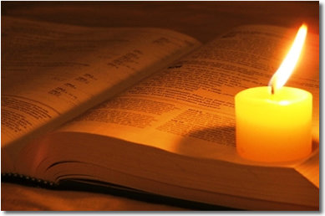
Il-Kelma tal-Mulej
Irroddu ħajr lil Alla

Slide 28
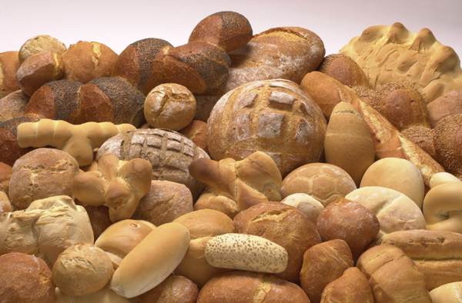
Akklamazzjoni qabel l-Evanġelju Matt 4, 4b
Glorja u tifħir lilek, Kristu!
Il-bniedem mhux bil-ħobż biss jgħix, imma b’kull kelma li toħroġ minn fomm Alla.
Glorja u tifħir lilek, Kristu!

Slide 29
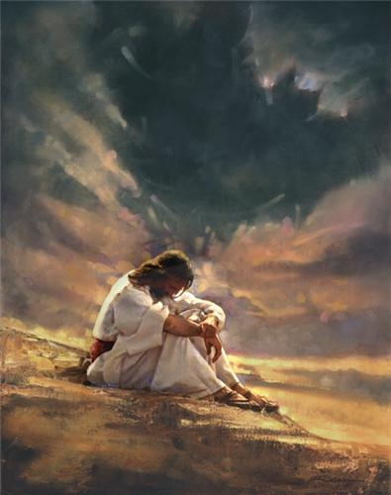
Ġesù, mimli bl-Ispirtu s-Santu, mar fid-deżert fejn kien imġarrab mix-Xitan. Lq 4, 1-13
Qari mill-Evanġelju skont San Luqa

Slide 30
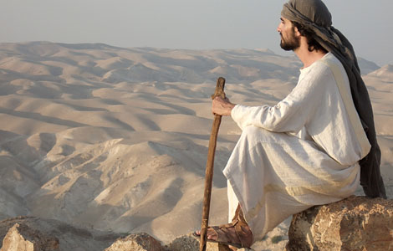
F’dak iż-żmien, Ġesù, mimli bl-Ispirtu s-Santu, raġa’ lura mill-Ġordan u l-Ispirtu ħadu fid-deżert.

Slide 31
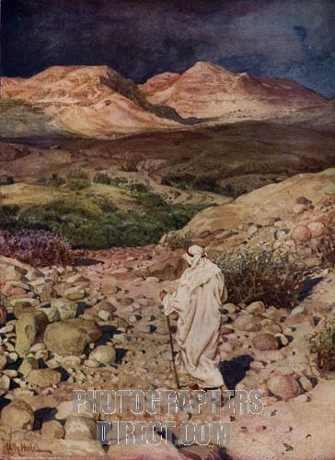
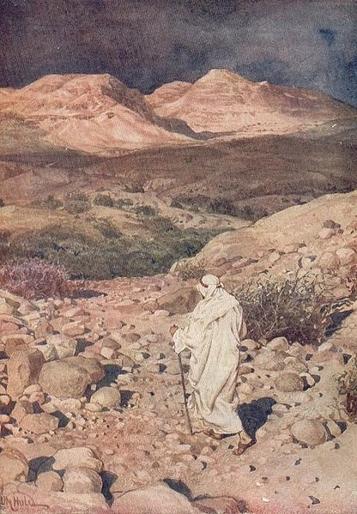
Hemm għal erbgħin jum Ġesù kien imġarrab mix-Xitan. Matul dawk il-jiem ma kiel xejn; u mbagħad, meta għaddew dawk il-jiem, ħadu l-ġuħ.

Slide 32
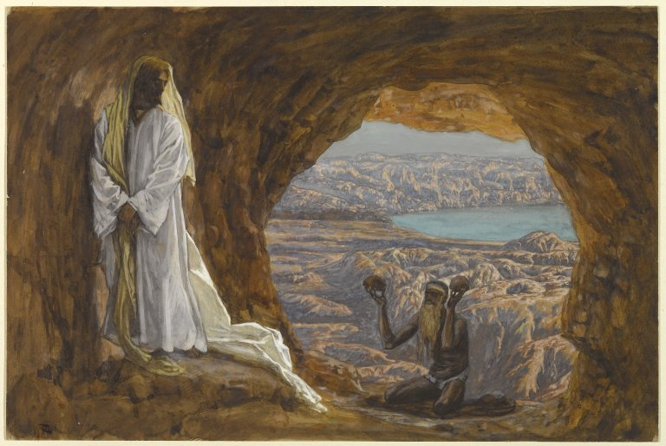
U x-Xitan qallu: «Jekk inti Bin Alla, Għid lil din il-ġebla ssir ħobż.» Wieġbu Ġesù:

Slide 33
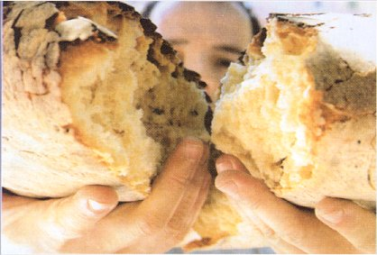
«Hemm miktub: “Il-bniedem mhux bil-ħobż biss jgħix.”»

Slide 34
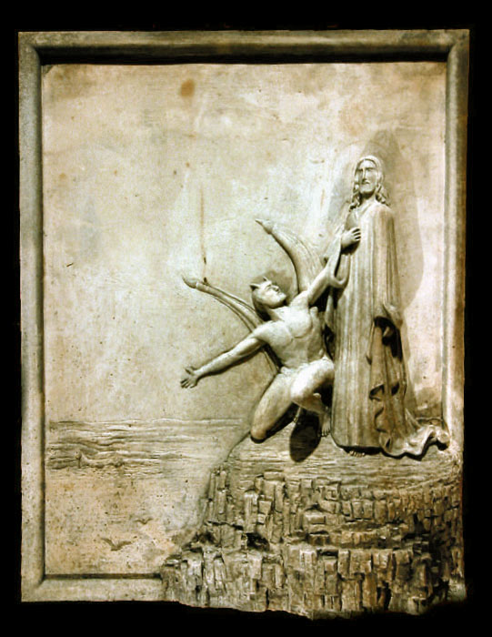
Imbagħad ix-Xitan ħadu fl-għoli u wrieh is-saltniet tad-dinja kollha f’daqqa. Qallu x-Xitan:

Slide 35
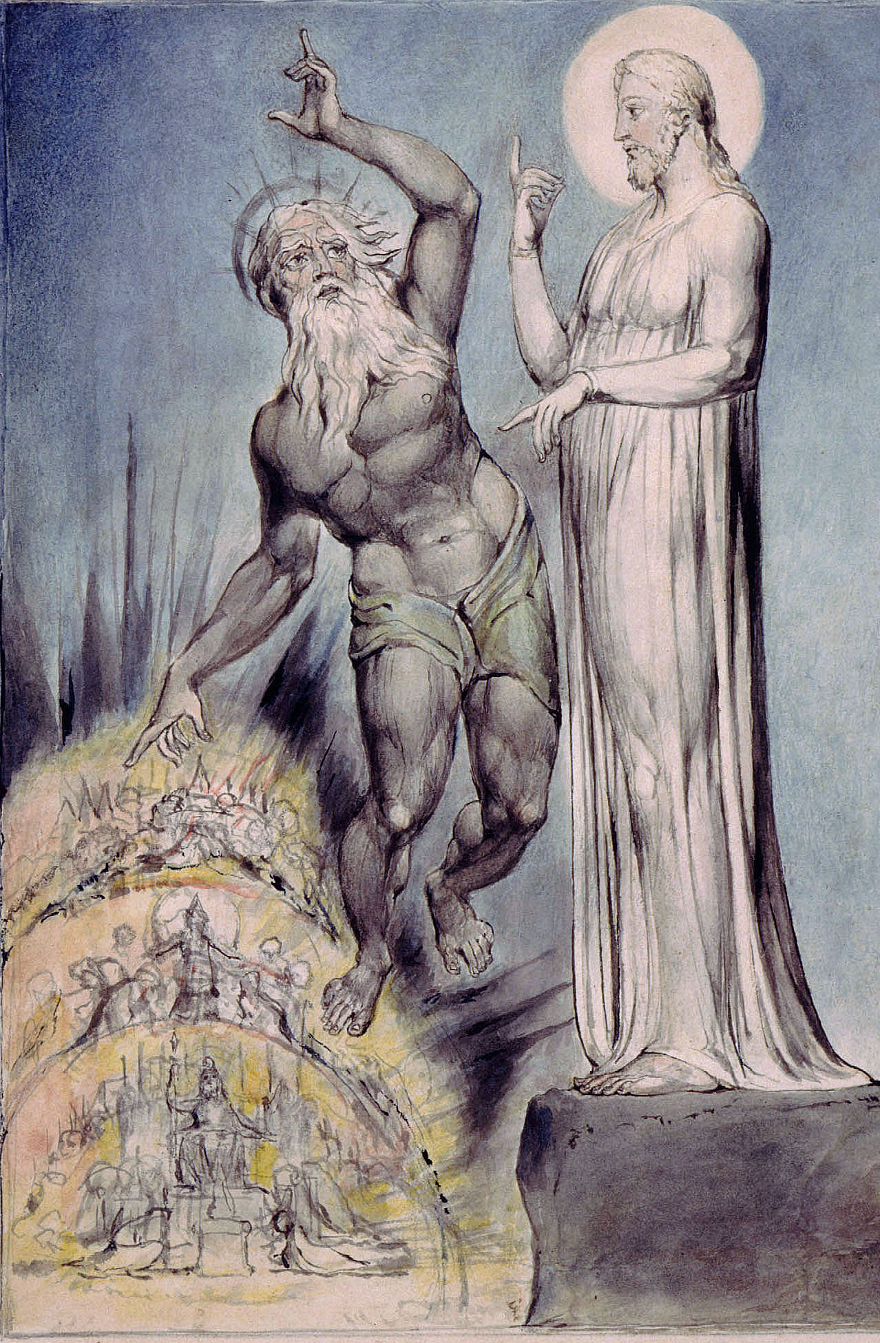
«Nagħtik is-setgħa fuq dawn kollha, bil-glorja tagħhom ukoll għax hija ngħatat lili, u jiena nagħtiha lil min irrid.

Slide 36
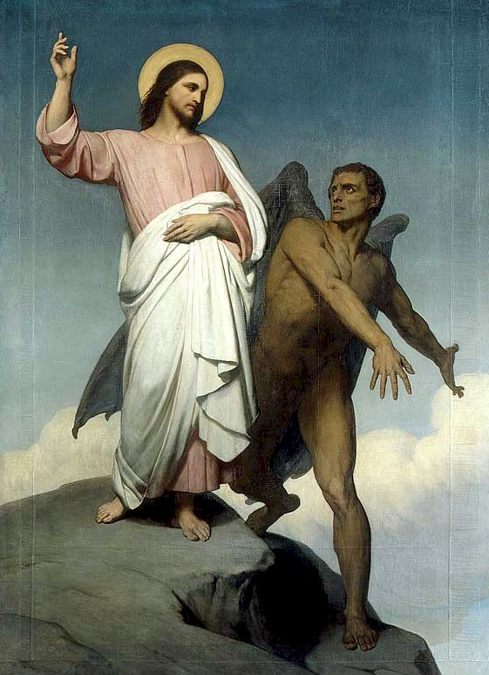
Jekk tinxteħet quddiemi tagħtini qima, kollha tiegħek tkun.» Ġesù wieġbu u qallu: «Hemm miktub: “Lill-Mulej, Alla tiegħek, tadura, u lilu biss taqdi.”»

Slide 37
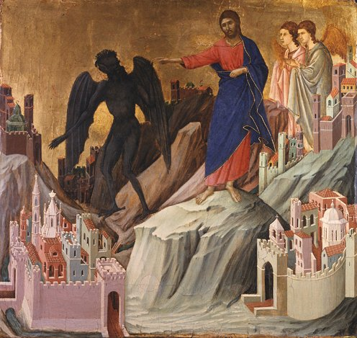
Imbagħad ix-Xitan ħadu Ġerusalemm, qiegħdu fuq il-quċċata tat-tempju, u qallu: «Jekk inti Bin Alla, inxteħet minn hawn għal isfel.

Slide 38
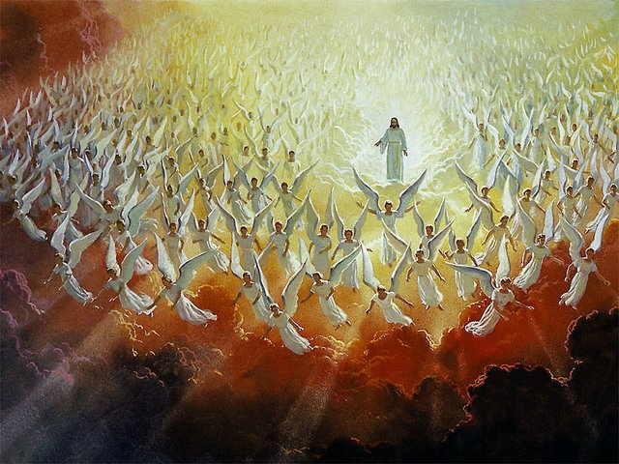
Għax hemm miktub: “Lill-anġli tiegħu jordnalhom biex jieħdu ħsiebek sewwa,”
u li: “fuq idejhom jerfgħuk, ħalli ma taħbatx riġlek ma’ xi ġebla.”»

Slide 39
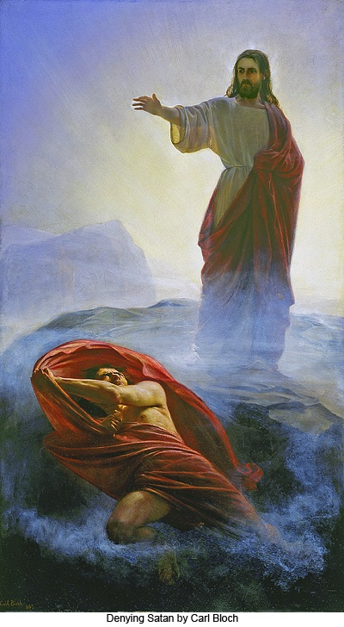
Wieġeb Ġesù u qallu: «Jingħad: “Iġġarrabx lill-Mulej Alla tiegħek.”»

Slide 40
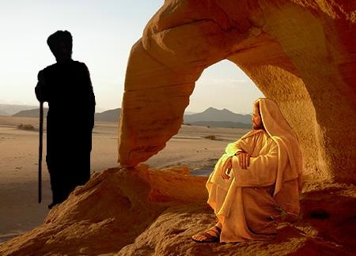
Imbagħad ix-Xitan meta temm dan it-tiġrib kollu, telaq minn ħdejh sa ma wasal il-waqt.

Slide 41
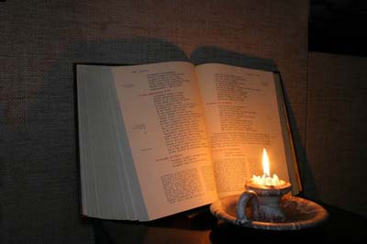
Il-Kelma tal-Mulej
Tifħir lilek Kristu
Il-Kelma tal-Mulej - Tifħir lilek Kristu

